Slide 1
DISEÑO AXIOMATICO
COMPLEMENTOS BASICOS
Noviembre del año 2020- marzo del 2022
Notes:
OTIC y demás colaboradores (llavero)

Slide 2
TOPICOS COMPLEMENTARIOS
RASGOS Y CARACTERISTICAS DEL DISEÑO AXIOMATICO CON SUS CUATRO DOMINIOS DE DISEÑOS ESPECIFICOS
VIABILIDAD DEL DISEÑO CONCURRENTE INTEGRADO -DIPP CON LA MATRIZ CONCURRENTE ¨C “
METODO DE REORDENAMIENTO MATRICES ORIGINALES PARA OBTENER MATRIZ CONCURRENTE DESACOPLADA¨

Slide 3
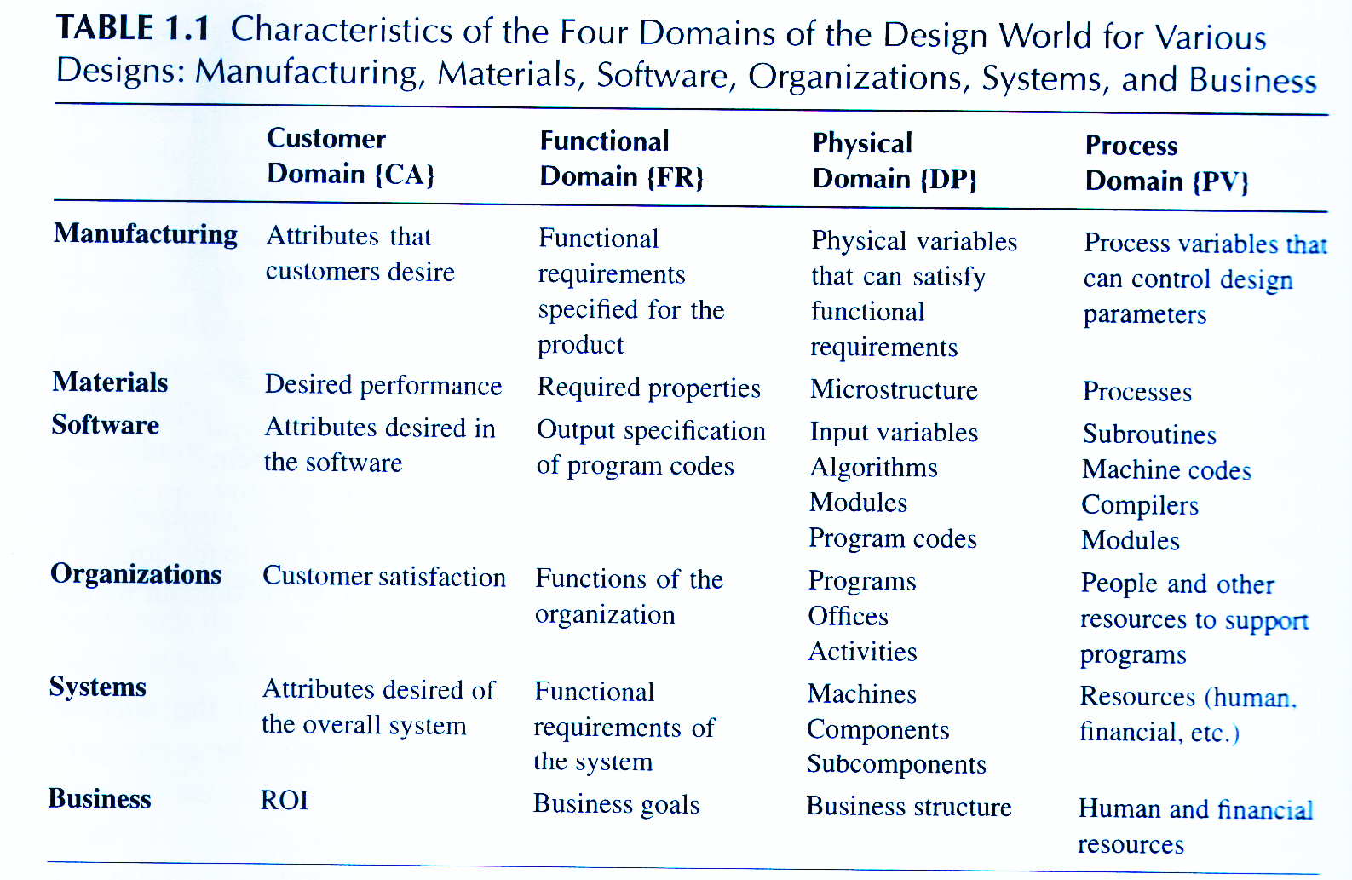


RASGOS Y CARACTERISTICAS DEL DISEÑO AXIOMATICO CON SUS CUATRO DOMINIOS DE DISEÑOS ESPECIFICOS
$$>$$
$$>$$

Slide 4
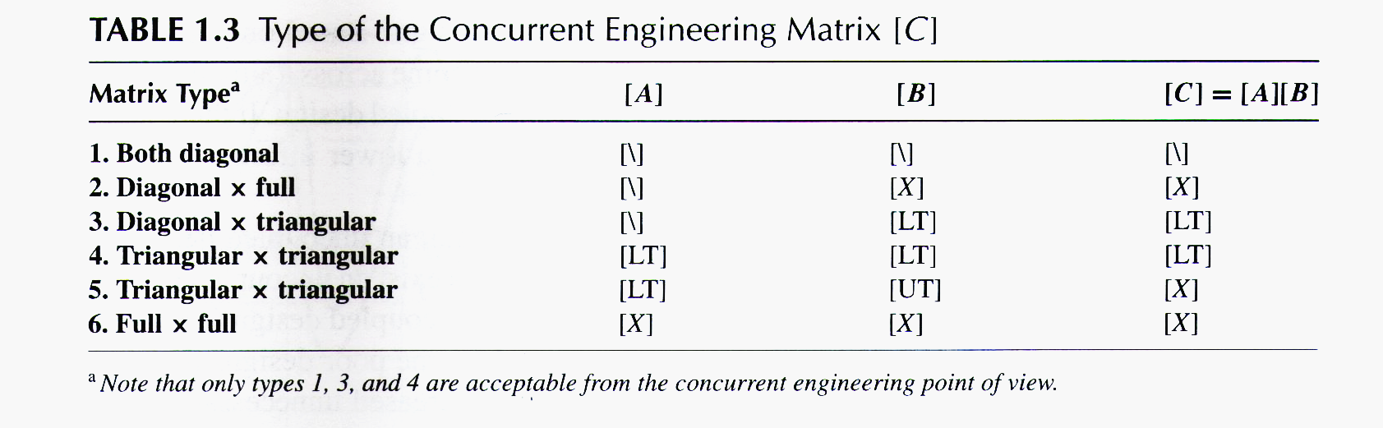
VIABILIDAD DEL DISEÑO CONCURRENTE INTEGRADO -DIPP CON LA MATRIZ CONCURRENTE ¨C ¨

Slide 5
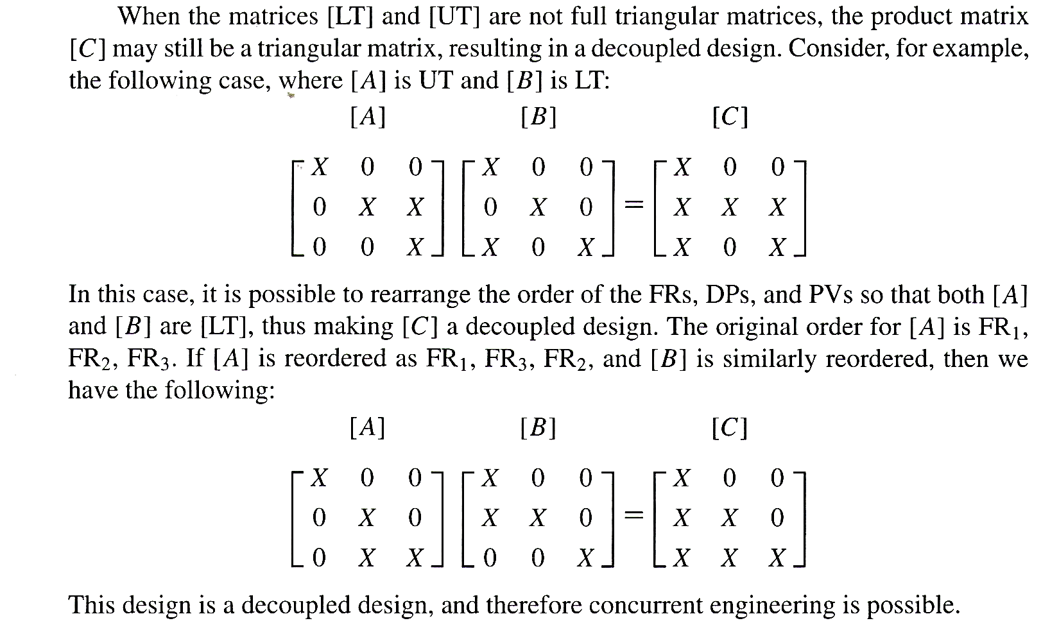
METODO DE REORDENAMIENTO MATRICES ORIGINALES PARA OBTENER MATRIZ CONCURRENTE DESACOPLADA

